Slide 1
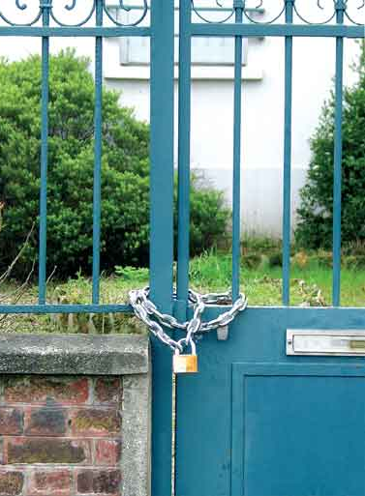
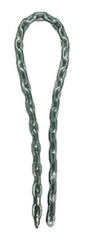
8016EURD - Ketting van gehard staal met vinyl omhulsel 1 m x 8 mm
Ideaal voor poorten, omheiningen, enz.
Ketting van gehard staal Ø 8 mm
Hoge weerstand
Vierkante schakel
Betere weerstand tegen een betonschaar
Vinyl omhulsel
Beschermt geverfde oppervlakken tegen krassen en de ketting tegen slechte weersomstandigheden
Referentie | 8016EURD
EAN-code | 3-520190-93343-0
Verpakking | - / 4
Prijs zonder belastingen € | €

